Slide 1

Recherche de l’information dans les images : de la saillance à la prégnance
Habilitation à Diriger des Recherches
Vincent Courboulay, le 6 Octobre 2014

Slide 2
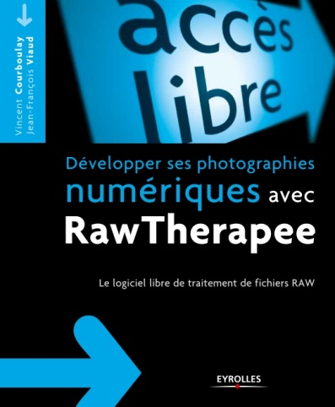









Avant propos …
Enseignements
AS
C
J
1999
2002
2004
2006
2010
2011
2013
2014
Notes:
Diffusion de connaissances
Vulgarisation

Slide 3

Avant propos …
Enseignements
Eco-Informatique
Prog & traitement d’images
Web
AS
C
J
1999
2002
2004
2006
2010
2011
2013
2014
Notes:
Ne pas oublier de parler de la formation et la certification GreenIT

Slide 4

Et pendant ce temps, quelque part entre terre et nuage …

Slide 5

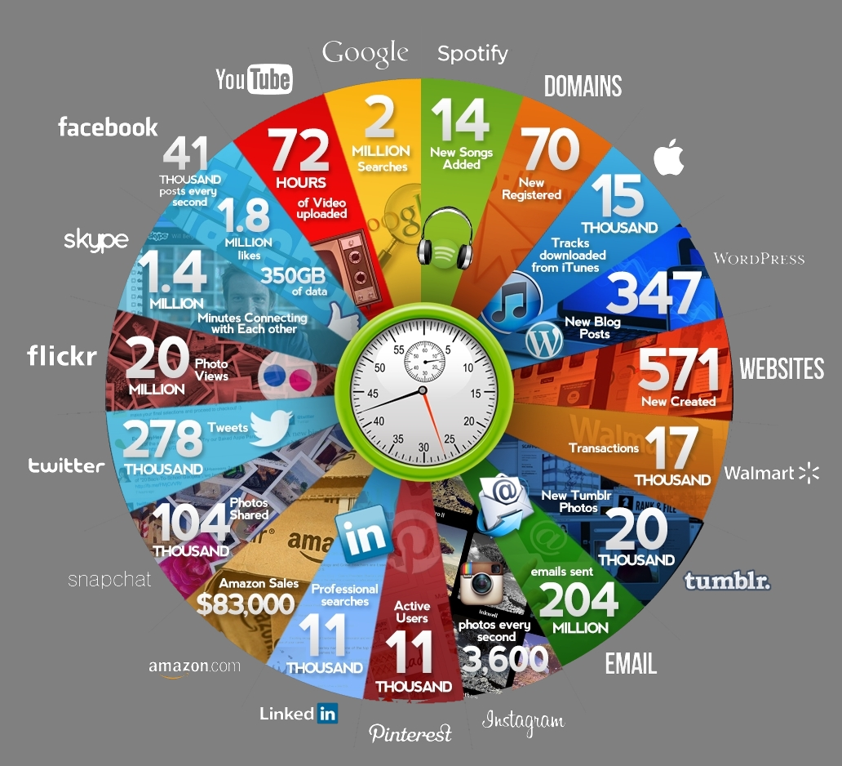

Et pendant ce temps …
20 000 images épinglées sur Pinterest
700 000 images postées sur Facebook
1 000 000 images partagées sur Instagram
1 800 000 images partagées sur WhatsApp

Slide 6
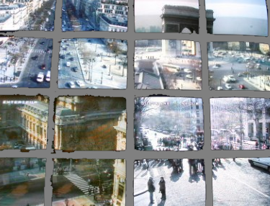
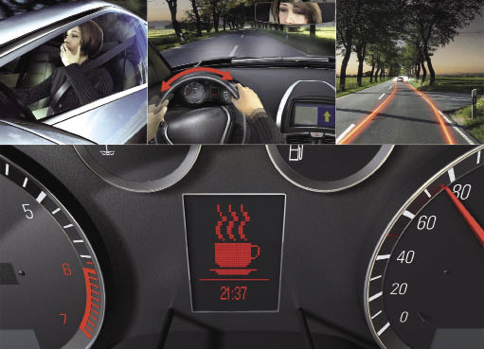
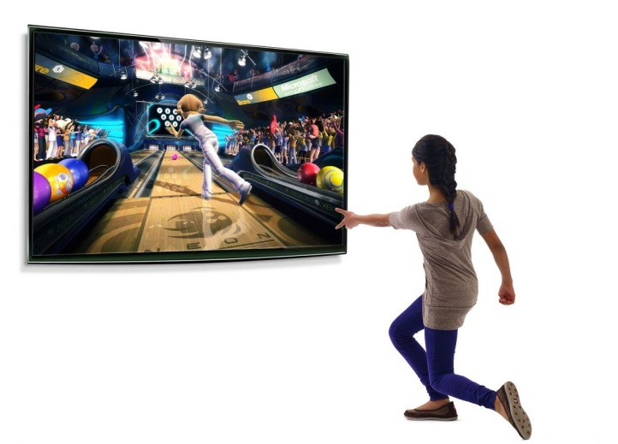
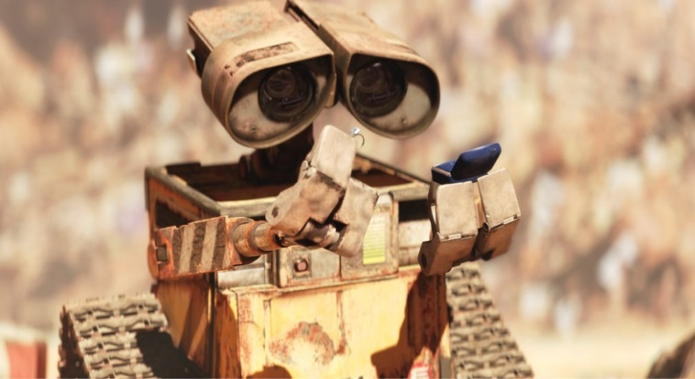
Et pendant ce temps …
Flot continue
Nouveaux usages
Nouvelles interactions
Robotique attentionnelle

Slide 7
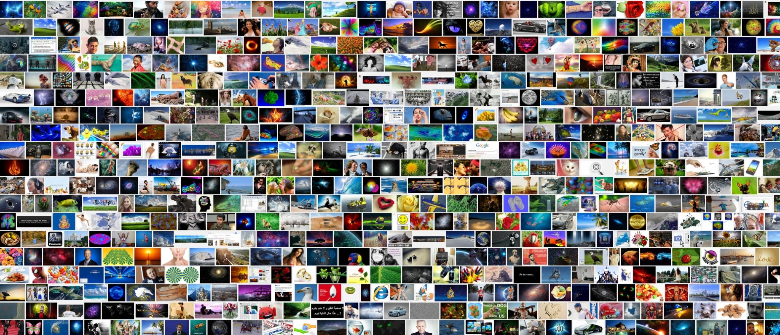

Data : le nouvel or noir ?
Ce qui limite le vrai, ce n’est pas le faux, c’est l’insignifiant
R.Thom

Slide 8
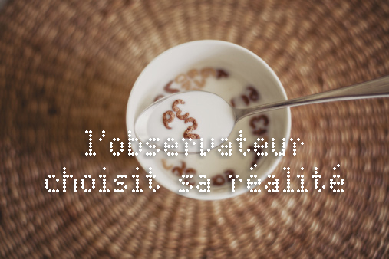

Modélisation de la dynamique attentionnelle
I
optimal
J
I-J=extrem
L’information Physique Extrême (EPI)
Appliquée à l’observateur en tant que système ouvert aux mondes extérieur et intérieurs, l’EPI permet de définir :
La dynamique des phénomènes extérieurs qui l’entourent
La dynamique d’évolutions des populations qui se concurrencent de façon interne.
Ceux-ci régissent sa capacité à vivre et, finalement, à observer.

Slide 9
Modélisation de la dynamique attentionnelle
I
optimal
J
I-J=extrem
Hypothèses
L’observation visuelle conduit à une représentation globale et optimale construite à partir de caractéristiques fournies par notre rétine (couleur, intensité et orientation).
Chaque caractéristique extraite se comporte comme une population se nourrissant d’information lui étant associée dans la scène observée.
L’intérêt est considéré comme une population à part entière, consommant ces populations d’informations bas-niveau.
La dynamique attentionnelle est reliée à l’évolution du maximum de densité de cette population.

Slide 10
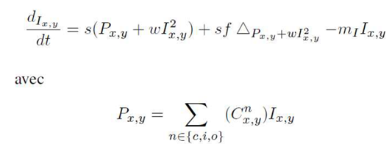
Modélisation de la dynamique attentionnelle
I
optimal
J
I-J=extrem
Résultat
La dynamique de l’intérêt évolue selon l’équation suivante :

Slide 11
Modélisation de la dynamique attentionnelle
I
optimal
J
I-J=extrem
Interprétation
Equation similaire à l’équation de Voltera-Lotka.
Traduction de la dynamique optimale au sens d’un ﬂot d’information du processus d’observation vers l’observateur sans a priori.
Attention visuelle vue comme une compétition entre différentes sources d’information et l’intérêt.

Slide 12
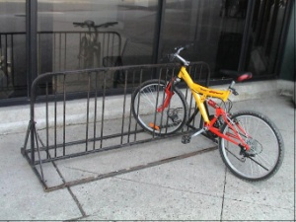
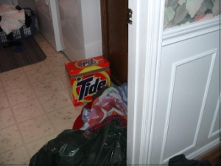
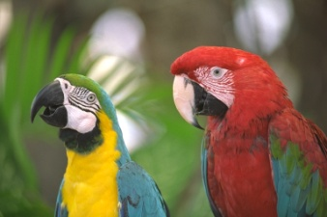
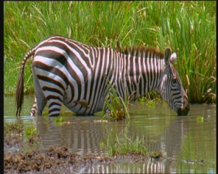
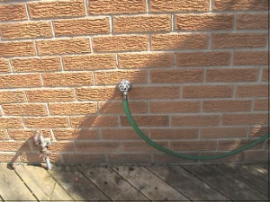
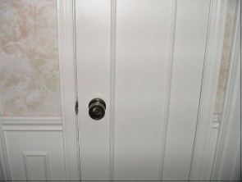
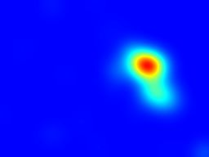
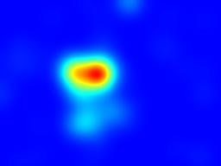
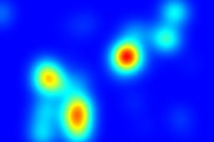
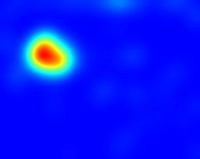

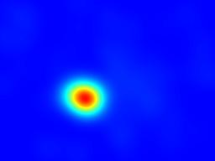
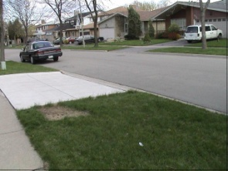
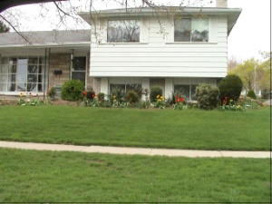
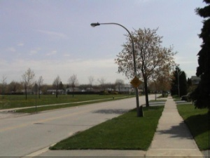
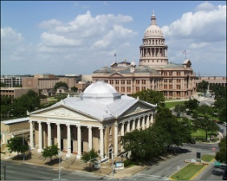
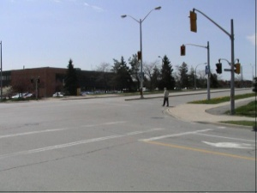
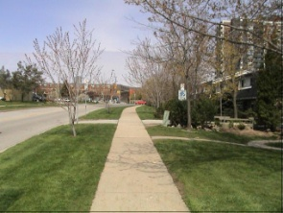
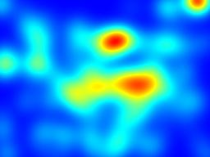
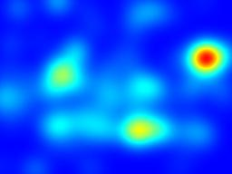
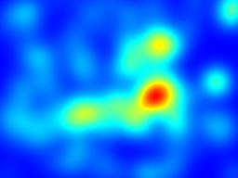
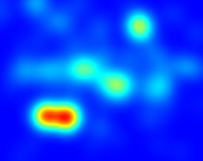
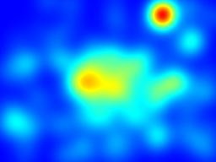
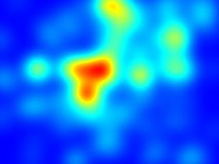
Complexité des images
Deux méthodes d’estimation
Taux de compression des coordonnées des focalisations
Entropie de la longueur des saccades
Simple
Complexe

Slide 13
La recherche attentionnelle d’information
 Un modèle perceptuel
 Des applications

Slide 14
Vers la prégnance
 émotions & cuisine

Slide 15

Vers la pregnance
Les prégnances sont des entités non localisées, émises et reçues par les formes saillantes. Lorsqu’une forme saillante capture une prégnance, elle est investie par cette prégnance ;
R.Thom

Slide 16
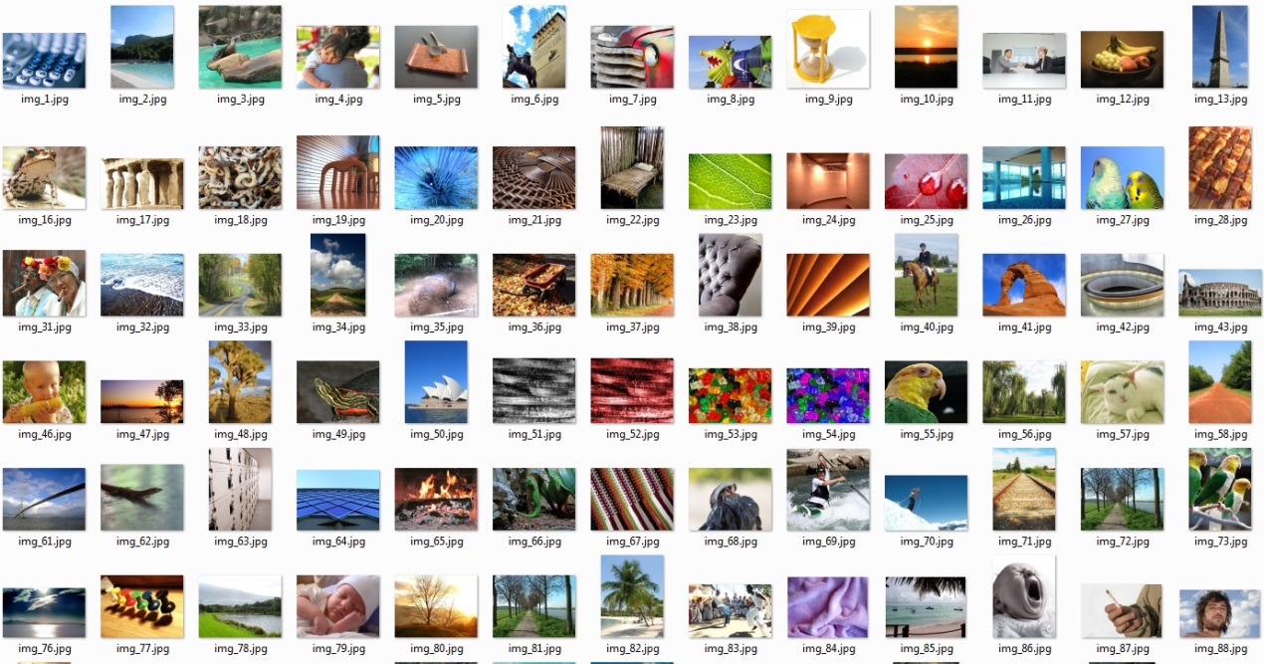
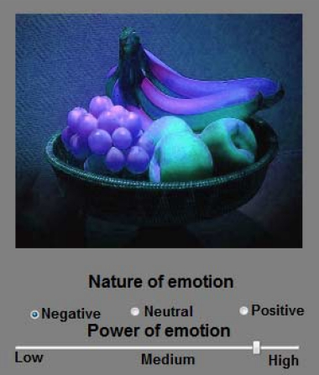

Vers la pregnance
Base & Evaluation

Slide 17

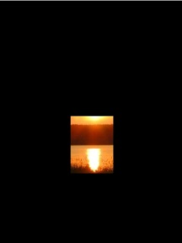
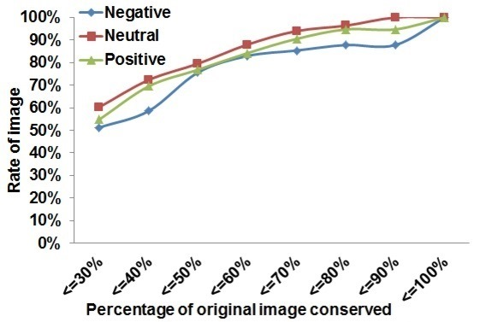
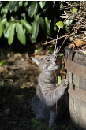
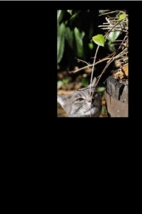
Vers la pregnance
Correlation émotionnelle entre l’image et la zone la plus saillante
Les prégnances sont des entités non localisées, émises et reçues par les formes saillantes.
Collaboration S.Gbehounou

Slide 18
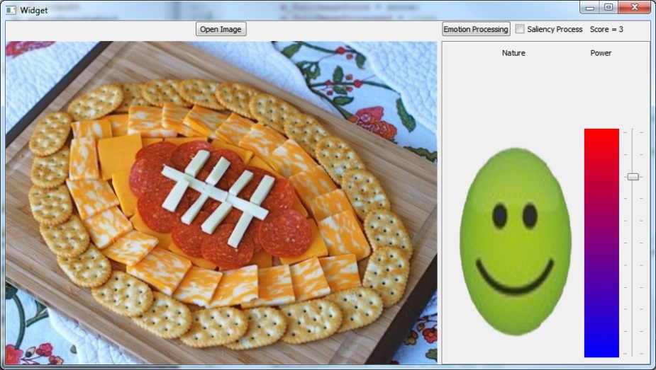
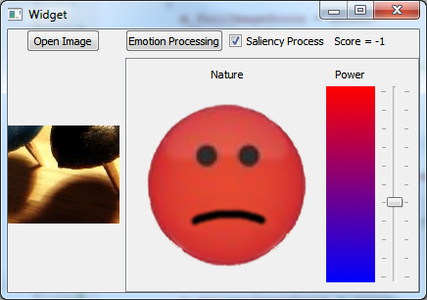
Vers la pregnance
ANR VISIIR : VIsual Seek for Interactive Image Retrieval
Encadrement P.Denis, ANR VISIIR

Slide 19
Bibliographie Part 3
N. Rempulski, A. Prigent, P. Estraillier, V. Courboulay and M.Perreira Da Silva, Adaptive Storytelling based on model-checking approaches, IJIGS International Journal of Intelligent Games and Simulation, 2009, Volume 5, Number 2, 33-42.
Mickaël Coustaty, Vincent Courboulay, Jean-Marc Ogier, “Analyzing Old Documents Using a Complex Approach : Application to Lettrines Indexing “ in Advances in Knowledge Discovery and Management. Volume 2 Series : Studies in Computational Intelligence, (2012) 155-172
Gbehounou S., Lecellier F., Fernandez-Maloigne C., Courboulay V. Can salient interest regions resume emotional impact of an image ? Dans 15th international conference on computer analysis of images and patterns - CAIP 2013 - Royaume-Uni (2013)
Duthil B., Coustaty M., Courboulay V., Ogier J.-M. Visual Saliency and Terminology Extraction for Document AnnotationDans 13th ACM Symposium on Document Engineering (DocEng) - 13th ACM Symposium on Document Engineering (DocEng), Italie (2013)

Slide 20
bilan
Encadrement
1 thèse : N.Rempulski
1 post-doc : P.Denis (ANR)
Contributions
Réflexions sur l’intégration d’informations haut niveau
Application aux documents numérisés
Graduation de l’information haut niveau (web, subjective, objective)
Publications & rayonnement
1 revue, 1 chapitre, 3 conférences, comité de suivi de thèse, jurys thèse …
Collaborations Poitiers, Paris, Nice…

Slide 21
Perspectives
De la valorisation à l’avalorisation
du big data au bigdatart

Slide 22
Bilan
Intérêt de la saillance visuelle
Intérêt d’une modélisation dynamique
 | Vision passive | Vision réactive | Vision proactive | Interaction prégnance
Sans a priori | Restauration d’images isotrope & EPI [2002]
Avec a priori | Restauration anisotrope d’images et EPI [2004] | Modélisation de la dynamique attentionnelle [2006-...] | Vers la recherche attentionnelle d’information [2009-...]
Avec bouclage |  |  |  | Vers la recherche prégnante d’information [2012-…]
Intégration de l’utilisateur
Intérêt du filtrage perceptuel
Intérêt du concept de prégnance

Slide 23


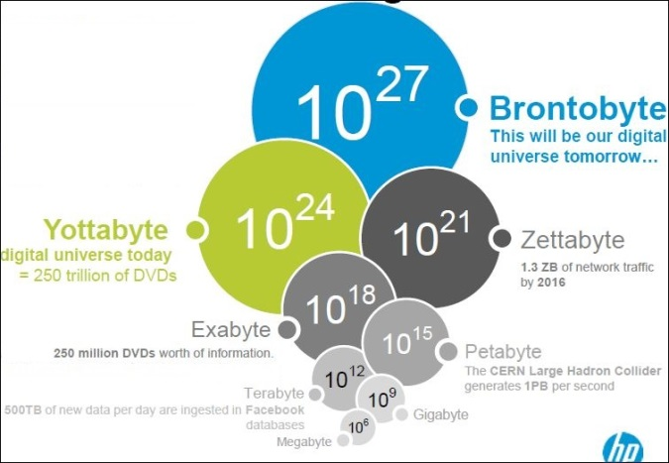
Perspectives

Slide 24
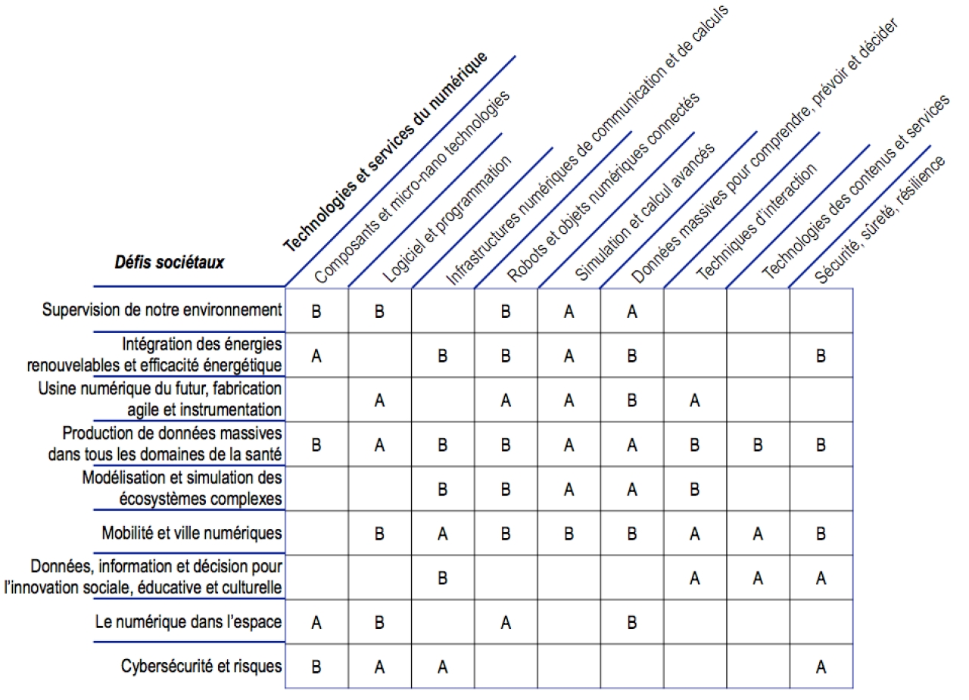
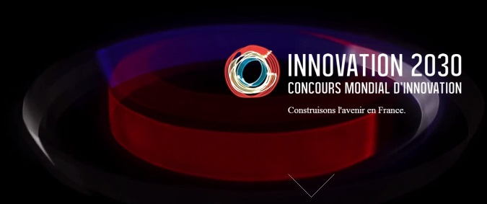
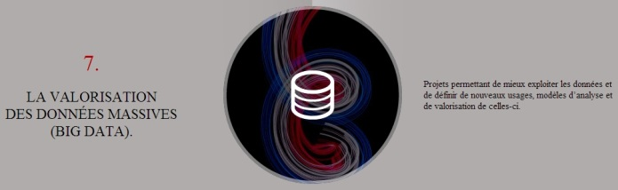
Perspectives
Stratégie nationale de recherche

Slide 25
Perspectives
Stratégie nationale de recherche <> Stratégie du L3I
Verrous | Recherche
Notes:
Parler adéquation avec les projets du Labo

Slide 26
Perspectives
Stratégie nationale de recherche <> Stratégie du L3I
Verrous | Recherche
Données massives pour comprendre prévoir et décider | ANR AUDINM (Analyse et Interprétation d’images de documents sur les réseaux sociaux )
Notes:
Parler adéquation avec les projets du Labo

Slide 27
Perspectives
Stratégie nationale de recherche <> Stratégie du L3I
Verrous | Recherche
Données massives pour comprendre prévoir et décider | ANR AUDINM (Analyse et Interprétation d’images de documents sur les réseaux sociaux )
Techniques d’interaction & Robot et IoT | ANR VISIIR (Recherche interactive d’image par commande visuelle), Robot attentionnel
Notes:
Parler adéquation avec les projets du Labo

Slide 28
Perspectives
Stratégie nationale de recherche <> Stratégie du L3I
Verrous | Recherche
Données massives pour comprendre prévoir et décider | ANR AUDINM (Analyse et Interprétation d’images de documents sur les réseaux sociaux )
Techniques d’interaction & Robot et IoT | ANR VISIIR (Recherche interactive d’image par commande visuelle), Robot attentionnel
Sécurité | ANR SHADES (Semantic Hash for Advanced Document Electronic Signature)
Notes:
Parler adéquation avec les projets du Labo

Slide 29
Perspectives
Stratégie nationale de recherche <> Stratégie du L3I
Verrous | Recherche
Données massives pour comprendre prévoir et décider | ANR AUDINM (Analyse et Interprétation d’images de documents sur les réseaux sociaux )
Techniques d’interaction & Robot et IoT | ANR VISIIR (Recherche interactive d’image par commande visuelle), Robot attentionnel
Sécurité | ANR SHADES (Semantic Hash for Advanced Document Electronic Signature)
Aide à la décision multi-acteurs Hétérogénéité sémantique | Valorisation des contenus numériques (Chaire d’excellence gestion du conflit)
Données information et décision pour l’innovation culturelle | Projet BigDatArt
Notes:
Parler adéquation avec les projets du Labo

Slide 30
Perspectives
Stratégie nationale de recherche <> Stratégie du L3I
Verrous | Recherche
Données massives pour comprendre prévoir et décider | ANR AUDINM (Analyse et Interprétation d’images de documents sur les réseaux sociaux )
Techniques d’interaction & Robot et IoT | ANR VISIIR (Recherche interactive d’image par commande visuelle), Robot attentionnel
Sécurité | ANR SHADES (Semantic Hash for Advanced Document Electronic Signature)
Aide à la décision multi-acteurs Hétérogénéité sémantique | Valorisation des contenus numériques (Chaire d’excellence gestion du conflit)
Données information et décision pour l’innovation culturelle | Projet BigDatArt
Notes:
Parler adéquation avec les projets du Labo

Slide 31
Perspectives
Stratégie nationale de recherche <> Stratégie du L3I
Verrous | Recherche
Données massives pour comprendre prévoir et décider | ANR AUDINM (Analyse et Interprétation d’images de documents sur les réseaux sociaux )
Techniques d’interaction & Robot et IoT | ANR VISIIR (Recherche interactive d’image par commande visuelle), Robot attentionnel
Sécurité | ANR SHADES (Semantic Hash for Advanced Document Electronic Signature)
Aide à la décision multi-acteurs Hétérogénéité sémantique | Valorisation des contenus numériques (Chaire d’excellence gestion du conflit)
Données information et décision pour l’innovation culturelle | Projet BigDatArt
Notes:
Parler adéquation avec les projets du Labo

Slide 32
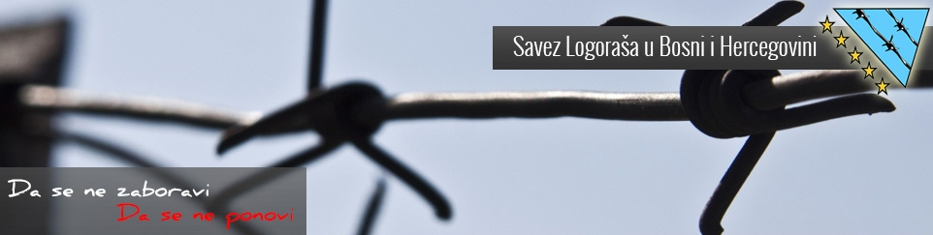

Valorisation des contenus numériques
Projet chaire gestion du conflit et de l’après conflit
Mise en place d’un Centre international de documentation
collecte et analyse de documents et d’archives provenant de tribunaux pénaux internationaux, de la Cour pénale internationale
Numérisation des archives, indexation, conservation et mise à disposition des chercheurs et du public
Association des prisonniers des camps de Bosnie-Herzégovine
A ne pas oublier
A ne pas répéter

Slide 33
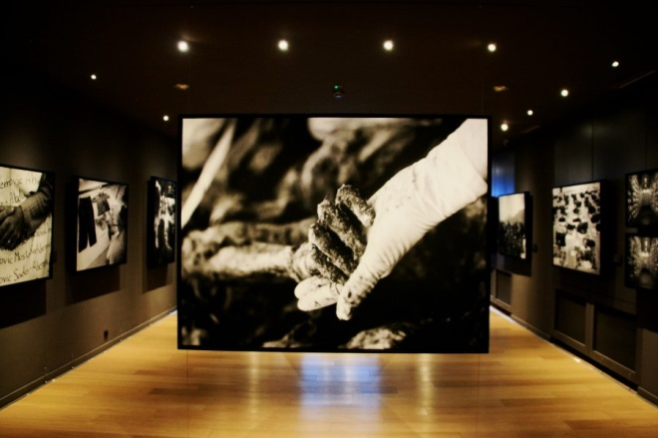


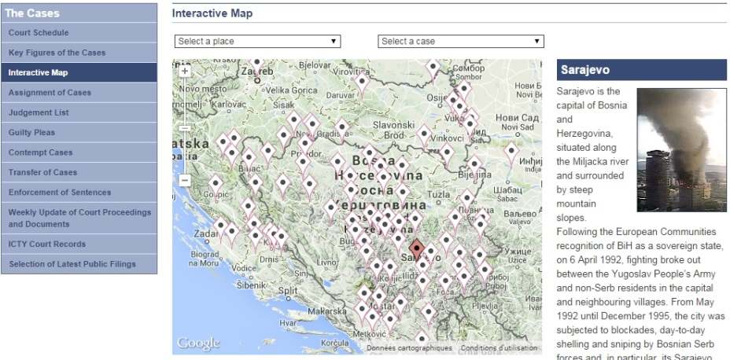
Valorisation des contenus numériques
Collaboration Limoges/Sarajevo

Slide 34
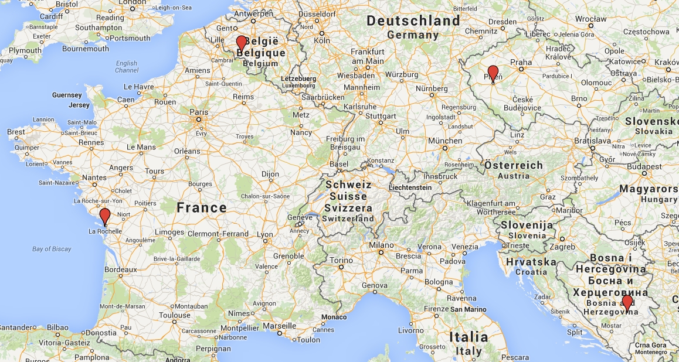

Avalorisation des contenus numériques
Projet BigDatArt
Collaboration : Mons-Sarajevo-Plzen

Slide 35

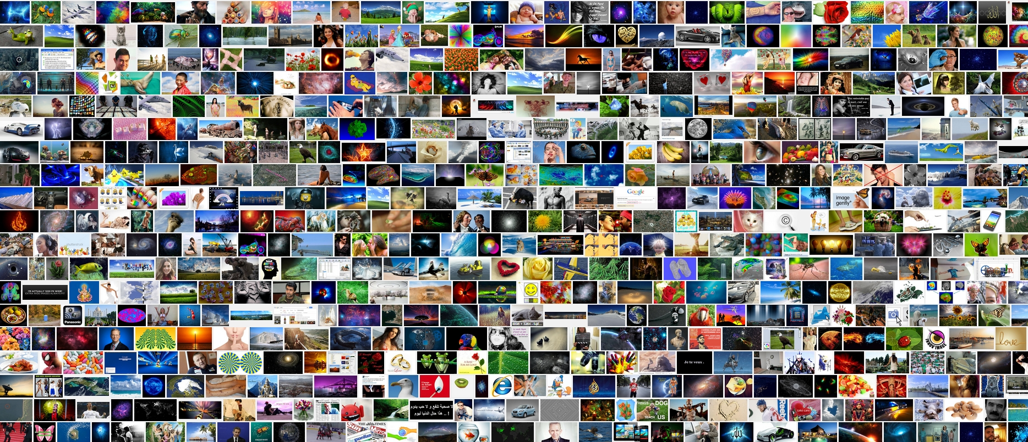

Avalorisation des contenus numériques
Projet BigDatArt
Collaboration : Mons-Sarajevo-Plzen

Slide 36
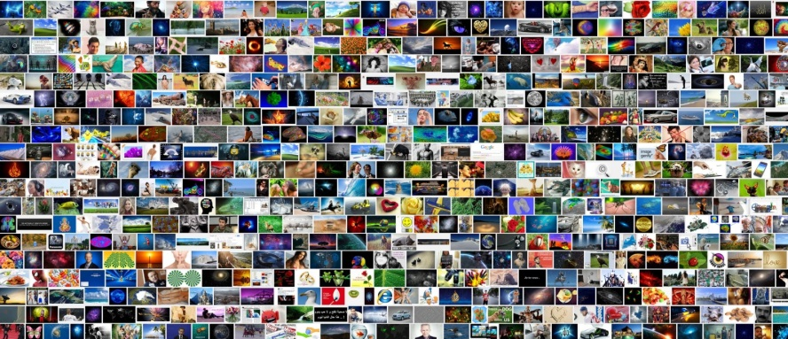



Avalorisation des contenus numériques
Projet BigDatArt:
Trajectoires, attracteurs, constantes ?

Slide 37
Bilans
collaborations
encadrements
publications

Slide 38

collaborations
Enseignement, Recherche & Industrielle

Slide 39
Encadrements & Publications
Type de publications depuis 2004
Livres ou chapitres de livres | 4
Revues internationales | 4
Revues nationales | 2
Conférences internationales | >25
Organisation GDR | 1
Workshop internationaux | 6
Conférences nationales | 5
Séminaires | 4
ANR | 3
AOM
MPDS
NR
VTNG
DA
EC
AJC
Collaborations doctorants/post-doc/ingénieurs
DEA/M1/M2
AS
C
J
1999
2002
2004
2006
2010
2011
2013
2014

Slide 40








publications
Notes:
En je voudrais finir par un certain nombre de livres qui ont nourris mes réflexions depuis que je suis enseignant chercheur

Slide 41
Merci de votre attention
Habilitation à Diriger des Recherches
Vincent Courboulay, le 6 Octobre 2014

